Slide 1


ТЕХНИЧЕСКИ УНИВЕРСИТЕТ – СОФИЯ
СТОПАНСКИ ФАКУЛТЕТ
Катедра “Икономика, индустриален инженеринг и мениджмънт”
ПРЕЗЕНТАЦИЯ № 7
ОПРЕДЕЛЯНЕ МЕСТОПОЛОЖЕНИЕТО НА ИП – същност, цел, последователност и влияещи фактори
ПРОЕКТ BG051PO001--4.3.04-0042
„Организационна и технологична инфраструктура за учене през
целия живот и развитие на компетенции”
Проектът се осъществява с финансовата подкрепа на
Оперативна програма „Развитие на човешките ресурси”,
съфинансирана от Европейския социален фонд на Европейския съюз
Инвестира във вашето бъдеще!

Slide 2
СЪДЪРЖАНИЕ:
Същност и цел на определяне на местоположението на ИП.
Последователност на дейностите при определяне на местоположението на ИП.
3. Фактори, влияещи при определяне на местоположението на ИП.
3.1 Фактори, влияещи при избора на страна/географски район.
3.2 Фактори, влияещи при избора на населено място.
3.3. Фактори, влияещи при избора на площадка.
4. Разработване варианти за местоположение на ИП.
5. Оценка и избор на вариант.
6. Литература
ПРОЕКТ BG051PO001--4.3.04-0042
„Организационна и технологична инфраструктура за учене през
целия живот и развитие на компетенции”
Проектът се осъществява с финансовата подкрепа на
Оперативна програма „Развитие на човешките ресурси”,
съфинансирана от Европейския социален фонд на Европейския съюз
Инвестира във вашето бъдеще!
ПРОЕКТ BG051PO001--4.3.04-0042
„Организационна и технологична инфраструктура за учене през
целия живот и развитие на компетенции”
Проектът се осъществява с финансовата подкрепа на
Оперативна програма „Развитие на човешките ресурси”,
съфинансирана от Европейския социален фонд на Европейския съюз
Инвестира във вашето бъдеще!

Slide 3
1. Същност и цел на определяне на местоположение на ИП
Същността на определянето на местоположе-нието на ИП се изразява в избора на площадка, върху която да се изгради и функционира ИП.
Целта при избора на площадка се свежда до:
а) определяне на подходящото място, което да осигури най-благоприятни условия за строи-телство и особено за експлоатацията на ИП;
ПРОЕКТ BG051PO001--4.3.04-0042
„Организационна и технологична инфраструктура за учене през
целия живот и развитие на компетенции”
Проектът се осъществява с финансовата подкрепа на
Оперативна програма „Развитие на човешките ресурси”,
съфинансирана от Европейския социален фонд на Европейския съюз
Инвестира във вашето бъдеще!

Slide 4
1. Същност и цел на определяне на местоположение на ИП
б) събиране на данни за условията в района, където ще се изгражда ИП (доколкото тези условия не са достатъчно пълно установени в предпроектния период);
в) конкретизиране на необходимите изходни данни за проектиране, отнасящи се до избраната площадка за бъдещото ИП.
ПРОЕКТ BG051PO001--4.3.04-0042
„Организационна и технологична инфраструктура за учене през
целия живот и развитие на компетенции”
Проектът се осъществява с финансовата подкрепа на
Оперативна програма „Развитие на човешките ресурси”,
съфинансирана от Европейския социален фонд на Европейския съюз
Инвестира във вашето бъдеще!

Slide 5
1. Същност и цел на определяне на местоположение на ИП
За да се направи правилен избор на площадка, е необходимо да се определят някои основни показатели за бъдещото ИП, основаващи се на определената му производствена мощност, а именно:
    годишен обем на производството в натурално и стойностно изражение;
    необходима площ за построяване на предприятието;
ПРОЕКТ BG051PO001--4.3.04-0042
„Организационна и технологична инфраструктура за учене през
целия живот и развитие на компетенции”
Проектът се осъществява с финансовата подкрепа на
Оперативна програма „Развитие на човешките ресурси”,
съфинансирана от Европейския социален фонд на Европейския съюз
Инвестира във вашето бъдеще!

Slide 6
1. Същност и цел на определяне на местоположение на ИП
    необходими суровини и материали по вид, стойност и количество;
    необходима работна сила - по професии, специалности, пол;
    необходимите количества от различните видове енергия - електрическа, топлинна и т.н.;
    необходимите инженерни и транспортни мрежи;
    количеството на отпадните води, газове и др.
ПРОЕКТ BG051PO001--4.3.04-0042
„Организационна и технологична инфраструктура за учене през
целия живот и развитие на компетенции”
Проектът се осъществява с финансовата подкрепа на
Оперативна програма „Развитие на човешките ресурси”,
съфинансирана от Европейския социален фонд на Европейския съюз
Инвестира във вашето бъдеще!

Slide 7
2. Последователност на дейностите при определяне на местоположението на ИП
Изборът на местоположение за ИП е свързан с последователно определяне на:
    страна;
    географския регион;
    населеното място;
    конкретната площадка за изграждане.
ПРОЕКТ BG051PO001--4.3.04-0042
„Организационна и технологична инфраструктура за учене през
целия живот и развитие на компетенции”
Проектът се осъществява с финансовата подкрепа на
Оперативна програма „Развитие на човешките ресурси”,
съфинансирана от Европейския социален фонд на Европейския съюз
Инвестира във вашето бъдеще!

Slide 8
2. Последователност на дейностите при определяне на местоположението на ИП
Описаната методическа последователност е задължителна при определяне на местопо-ложението на ИП, но начинът на вземане на решение при осъществяване на всяка една стъпка зависи от големината на ИП.
    За малките ИП се предпочита да са разположени преобладаващо в непосредствена близост до местоживеенето на собственика и/или персонала (дори в собствения му имот) или най-много в близък град.
ПРОЕКТ BG051PO001--4.3.04-0042
„Организационна и технологична инфраструктура за учене през
целия живот и развитие на компетенции”
Проектът се осъществява с финансовата подкрепа на
Оперативна програма „Развитие на човешките ресурси”,
съфинансирана от Европейския социален фонд на Европейския съюз
Инвестира във вашето бъдеще!

Slide 9
2. Последователност на дейностите при определяне на местоположението на ИП
За средни и големи ИП се използват формализирани методи за избор на площадка.
При изграждане на големи ИП определянето на местоположението им зависи от: предварително избрани критерии, отчитащи влиянието на различните фактори; от броя на разработените варианти и от процедурата по оценка на избора на най-добрия (оптималния) вариант.
ПРОЕКТ BG051PO001--4.3.04-0042
„Организационна и технологична инфраструктура за учене през
целия живот и развитие на компетенции”
Проектът се осъществява с финансовата подкрепа на
Оперативна програма „Развитие на човешките ресурси”,
съфинансирана от Европейския социален фонд на Европейския съюз
Инвестира във вашето бъдеще!

Slide 10
2. Последователност на дейностите при определяне на местоположението на ИП
Препоръчва се следната процедура:
1/ определяне на основния критерий за оценка на вариантите;
2/ идентифициране на решаващите за избора на местоположение фактори;
3/разработване на варианти за местополо-жение по отношение на:
а/ страна;
б/географски регион;
в/ населено място;
г/ площадка.
4/ оценка и избор на вариант.
ПРОЕКТ BG051PO001--4.3.04-0042
„Организационна и технологична инфраструктура за учене през
целия живот и развитие на компетенции”
Проектът се осъществява с финансовата подкрепа на
Оперативна програма „Развитие на човешките ресурси”,
съфинансирана от Европейския социален фонд на Европейския съюз
Инвестира във вашето бъдеще!

Slide 11
2. Последователност на дейностите при определяне на местоположението на ИП
Основният критерий за оценка на вариантите е различен за всеки конкретен случай за избор на местоположение на ИП, но най-често се използва обемът на бъдещата печалба.
ПРОЕКТ BG051PO001--4.3.04-0042
„Организационна и технологична инфраструктура за учене през
целия живот и развитие на компетенции”
Проектът се осъществява с финансовата подкрепа на
Оперативна програма „Развитие на човешките ресурси”,
съфинансирана от Европейския социален фонд на Европейския съюз
Инвестира във вашето бъдеще!

Slide 12
3. Фактори, влияещи при определяне на местоположението на ИП
Изборът на местоположение се извършва въз основа на преценка на действието на различни географски, стопански, полити-чески, демографски и други фактори, действащи на четири равнища:
      страна;
      географски регион;
      населено място;
      площадка.
ПРОЕКТ BG051PO001--4.3.04-0042
„Организационна и технологична инфраструктура за учене през
целия живот и развитие на компетенции”
Проектът се осъществява с финансовата подкрепа на
Оперативна програма „Развитие на човешките ресурси”,
съфинансирана от Европейския социален фонд на Европейския съюз
Инвестира във вашето бъдеще!

Slide 13
3.1 Фактори, влияещи при избора на страна/географски регион.
При избор страна и на регионално равнище основните фактори са: суровини, пазари и работна сила.
Степента на важност на първите два фактора – суровини и пазари, зависи от вида на предприятието (добивно, преработвател-но и др.).
ПРОЕКТ BG051PO001--4.3.04-0042
„Организационна и технологична инфраструктура за учене през
целия живот и развитие на компетенции”
Проектът се осъществява с финансовата подкрепа на
Оперативна програма „Развитие на човешките ресурси”,
съфинансирана от Европейския социален фонд на Европейския съюз
Инвестира във вашето бъдеще!

Slide 14
3.1 Фактори, влияещи при избора на страна/географски район.
Факторът работна сила е винаги с голяма важност и се характеризира чрез показателите :
  свободна работна ръка;
  средна работна заплата за региона;
  потенциални конфликти със синдикатите;
  отношение към труда;
  производителност;
  умения и квалификация на работниците и т.н.
Тези показатели влияят най-силно върху разходите за работна заплата в себестойността на продукцията.
ПРОЕКТ BG051PO001--4.3.04-0042
„Организационна и технологична инфраструктура за учене през
целия живот и развитие на компетенции”
Проектът се осъществява с финансовата подкрепа на
Оперативна програма „Развитие на човешките ресурси”,
съфинансирана от Европейския социален фонд на Европейския съюз
Инвестира във вашето бъдеще!

Slide 15
3.1 Фактори, влияещи при избора на страна/географски район.
Критерии за избор на държава
 | Всички | Които ще инвестират изобщо | Които ще инвестират в България
Цена на труда | 55,6 | 57,1 | 58,3
Достъп до местния пазар | 51,8 | 53,1 | 50,3
Стабилна политическа обстановка | 43,3 | 42,2 | 47,7
Квалификация и умения на работната сила | 39,2 | 37,3 | 32,7
Достъп до суровини | 35,9 | 37,2 | 34,7
Надеждност и качество на инфраструктурата и комуналните услуги | 35,5 | 34,9 | 35,2
Достъп до доставчици | 34,4 | 32,9 | 43,2
Национален данъчен режим | 31,1 | 32,9 | 46,2
Достъп до други пазари | 26,3 | 29,4 | 32,2
Стабилна макроикономическа среда | 27,0 | 28,8 | 40,2
Стабилна законова среда | 19,9 | 18 | 16,1
Ниво на корупцията | 17,2 | 17,8 | 11,1
Друго | 2,3 | 1,3 | 0
ПРОЕКТ BG051PO001--4.3.04-0042
„Организационна и технологична инфраструктура за учене през
целия живот и развитие на компетенции”
Проектът се осъществява с финансовата подкрепа на
Оперативна програма „Развитие на човешките ресурси”,
съфинансирана от Европейския социален фонд на Европейския съюз
Инвестира във вашето бъдеще!

Slide 16
3.1 Фактори, влияещи при избора на страна/географски район.
В някой случаи към регионалните фактори се отнасят и:
разпределението и специализацията на производителните сили на територията на страната;
икономическа политика - перспективни планове за развитие на националната икономика, съответния отрасъл или подотрасъл;
климатични особености,
културни и езикови особености и др.
ПРОЕКТ BG051PO001--4.3.04-0042
„Организационна и технологична инфраструктура за учене през
целия живот и развитие на компетенции”
Проектът се осъществява с финансовата подкрепа на
Оперативна програма „Развитие на човешките ресурси”,
съфинансирана от Европейския социален фонд на Европейския съюз
Инвестира във вашето бъдеще!

Slide 17
3.2 Фактори, влияещи при избора на населено място
При избор на местоположение на ИП на равнище населено място трябва да се преценят благоприятните възможности, които се предоставят от:
    социалната;
    икономическата;
    политическата;
    и културната инфраструктура на общината.
ПРОЕКТ BG051PO001--4.3.04-0042
„Организационна и технологична инфраструктура за учене през
целия живот и развитие на компетенции”
Проектът се осъществява с финансовата подкрепа на
Оперативна програма „Развитие на човешките ресурси”,
съфинансирана от Европейския социален фонд на Европейския съюз
Инвестира във вашето бъдеще!

Slide 18
3.2 Фактори, влияещи при избора на населено място
Основни фактори са по-конкретно:
инфраструктура в географския район - пътища, ж.п. линии, електропроводи, газопроводи и др.
възможности за осигуряване на различните видове ресурси - суровини, материали, квалифицирана работна сила и др.;
разпределението на пазарите в географския район;
възможностите на строителните и инженерингови организации в географския район;
ПРОЕКТ BG051PO001--4.3.04-0042
„Организационна и технологична инфраструктура за учене през
целия живот и развитие на компетенции”
Проектът се осъществява с финансовата подкрепа на
Оперативна програма „Развитие на човешките ресурси”,
съфинансирана от Европейския социален фонд на Европейския съюз
Инвестира във вашето бъдеще!

Slide 19
3.2 Фактори, влияещи при избора на населено място
природните условия в различните населени места;
преференциални икономически и финансови условия (напр. за развитие на обезлюдените населени места, планински райони - безлихвени заеми или с няколкогодишен гратисен период и др.);
разходи за придобиване на право на собственост или ползване на земята за изграждане на ИП и др.
ПРОЕКТ BG051PO001--4.3.04-0042
„Организационна и технологична инфраструктура за учене през
целия живот и развитие на компетенции”
Проектът се осъществява с финансовата подкрепа на
Оперативна програма „Развитие на човешките ресурси”,
съфинансирана от Европейския социален фонд на Европейския съюз
Инвестира във вашето бъдеще!

Slide 20
3.3. Фактори, влияещи при избора на площадка
Освен на регионално и общинско равнище, върху избора на местоположение, оказват влияние и фактори на равнище площадка - разходи за закупуване на земята, транспортната мрежа, особености на промишлената зона, инженерните комуникации, енергийните източници, ограничения и др.
ПРОЕКТ BG051PO001--4.3.04-0042
„Организационна и технологична инфраструктура за учене през
целия живот и развитие на компетенции”
Проектът се осъществява с финансовата подкрепа на
Оперативна програма „Развитие на човешките ресурси”,
съфинансирана от Европейския социален фонд на Европейския съюз
Инвестира във вашето бъдеще!

Slide 21
3.3. Фактори, влияещи при избора на площадка
При избора на площадка се обръща внимание на следните влияещи фактори:
релеф, конфигурация и размери на площадката (наклон на терена, възможност за изграждане на рационален Генерален план);
транспортни условия (наличие на транспортни артерии - автомобилни, железопътни, водни, въздушни и възможности за свързване);
ПРОЕКТ BG051PO001--4.3.04-0042
„Организационна и технологична инфраструктура за учене през
целия живот и развитие на компетенции”
Проектът се осъществява с финансовата подкрепа на
Оперативна програма „Развитие на човешките ресурси”,
съфинансирана от Европейския социален фонд на Европейския съюз
Инвестира във вашето бъдеще!

Slide 22
3.3. Фактори, влияещи при избора на площадка
водоснабдяване и канализация (наличие на водоизточници, водопроводна мрежа, канализационна мрежа, пречиствателни станции и възможности за свързване;
енергоснабдяване (наличие на енергоизточници в района на площадката, енергийна инфраструктура и възможности за захранване на ИП с различните видове енергия);
ПРОЕКТ BG051PO001--4.3.04-0042
„Организационна и технологична инфраструктура за учене през
целия живот и развитие на компетенции”
Проектът се осъществява с финансовата подкрепа на
Оперативна програма „Развитие на човешките ресурси”,
съфинансирана от Европейския социален фонд на Европейския съюз
Инвестира във вашето бъдеще!

Slide 23
3.3. Фактори, влияещи при избора на площадка
изисквания по отношение характеристиката на почвата;
месторазположение на площадката по отношение на най-близкото населено място (осигуряването на ИП с персонал и културно - битовото му обслужване);
санитарно-хигиенни изисквания (доколко се удовлетворяват санитарно - хигиенните норми и изисквания и изискванията за опазване на околната среда).
ПРОЕКТ BG051PO001--4.3.04-0042
„Организационна и технологична инфраструктура за учене през
целия живот и развитие на компетенции”
Проектът се осъществява с финансовата подкрепа на
Оперативна програма „Развитие на човешките ресурси”,
съфинансирана от Европейския социален фонд на Европейския съюз
Инвестира във вашето бъдеще!

Slide 24
3.3. Фактори, влияещи при избора на площадка
Площадката трябва да удовлетворява изискванията по отношение на естественото проветряване, благоприятно слънчево изложение, оттичане на дъждовните води и да бъде откъм подветрената страна на населеното място.
ПРОЕКТ BG051PO001--4.3.04-0042
„Организационна и технологична инфраструктура за учене през
целия живот и развитие на компетенции”
Проектът се осъществява с финансовата подкрепа на
Оперативна програма „Развитие на човешките ресурси”,
съфинансирана от Европейския социален фонд на Европейския съюз
Инвестира във вашето бъдеще!

Slide 25
Окончателното избиране на площадка за строителството става от експертен съвет въз основа на доклад или сравнителна сметка, изработена от инвеститора.
ПРОЕКТ BG051PO001--4.3.04-0042
„Организационна и технологична инфраструктура за учене през
целия живот и развитие на компетенции”
Проектът се осъществява с финансовата подкрепа на
Оперативна програма „Развитие на човешките ресурси”,
съфинансирана от Европейския социален фонд на Европейския съюз
Инвестира във вашето бъдеще!

Slide 26
4. Разработване варианти за местоположение на ИП
Този етап от процедурата за избор на местоположение на ИП е свързан преди всичко с определяне степента на действие на избраните за оценка фактори в отделни региони, населени места и площадки.
Чрез съчетанието на различни фактори се разработват варианти за местоположението на ИП.
Процесът изисква внимателно проучване на различни по вид и съдържание данни, определени от използваните методи за оценка и избор на вариант.
ПРОЕКТ BG051PO001--4.3.04-0042
„Организационна и технологична инфраструктура за учене през
целия живот и развитие на компетенции”
Проектът се осъществява с финансовата подкрепа на
Оперативна програма „Развитие на човешките ресурси”,
съфинансирана от Европейския социален фонд на Европейския съюз
Инвестира във вашето бъдеще!

Slide 27
5. Оценка и избор на вариант
В зависимост от случая оценката и изборът на вариант могат да се извършат чрез индивидуално или съвместно използване на някои от методите:
Оценка на ранжираните по значимост фактори;
Критична точка;
Център на тежестта;
Линейно програмиране.
ПРОЕКТ BG051PO001--4.3.04-0042
„Организационна и технологична инфраструктура за учене през
целия живот и развитие на компетенции”
Проектът се осъществява с финансовата подкрепа на
Оперативна програма „Развитие на човешките ресурси”,
съфинансирана от Европейския социален фонд на Европейския съюз
Инвестира във вашето бъдеще!

Slide 28
5. Оценка и избор на вариант
Методът “Оценка на ранжираните по значимост фактори” позволява използването както на количествени, така и на качествени критерии при избор на местоположение на ИП, което способства за по-голяма обективност при вземане на решението.
ПРОЕКТ BG051PO001--4.3.04-0042
„Организационна и технологична инфраструктура за учене през
целия живот и развитие на компетенции”
Проектът се осъществява с финансовата подкрепа на
Оперативна програма „Развитие на човешките ресурси”,
съфинансирана от Европейския социален фонд на Европейския съюз
Инвестира във вашето бъдеще!

Slide 29
5. Оценка и избор на вариант
Методът “Критична точка” се прилага в случаите, когато избраният критерий при избор на местоположение на ИП е получа-ване на минимални производствени разходи за единица произведена продукция.
ПРОЕКТ BG051PO001--4.3.04-0042
„Организационна и технологична инфраструктура за учене през
целия живот и развитие на компетенции”
Проектът се осъществява с финансовата подкрепа на
Оперативна програма „Развитие на човешките ресурси”,
съфинансирана от Европейския социален фонд на Европейския съюз
Инвестира във вашето бъдеще!

Slide 30
5. Оценка и избор на вариант
Методът “Център на тежестта” представлява математическа техника, използвана за намиране на местополо-жението на центъра на тежестта, в който, ако бъде разположено ИП, то разходите за разпределение на продукцията му до предприятията – клиенти ще бъдат минимални.
ПРОЕКТ BG051PO001--4.3.04-0042
„Организационна и технологична инфраструктура за учене през
целия живот и развитие на компетенции”
Проектът се осъществява с финансовата подкрепа на
Оперативна програма „Развитие на човешките ресурси”,
съфинансирана от Европейския социален фонд на Европейския съюз
Инвестира във вашето бъдеще!

Slide 31
5. Оценка и избор на вариант
Методът “Линейно програмиране” се прилага в случаите, когато основен критерий при избор на местоположение на ИП е получаване на минимални транспортни разходи при доставка на суровини или за разпределение на готовата продукция.
ПРОЕКТ BG051PO001--4.3.04-0042
„Организационна и технологична инфраструктура за учене през
целия живот и развитие на компетенции”
Проектът се осъществява с финансовата подкрепа на
Оперативна програма „Развитие на човешките ресурси”,
съфинансирана от Европейския социален фонд на Европейския съюз
Инвестира във вашето бъдеще!

Slide 32
1. Същност на метода “Оценка на ранжираните по значимост фактори”
Същността на метода се изразява в отчитане и оценка на степента на значимост на различни фактори, оказващи влияние при избора на местоположение. Броят и видът на включените фактори са по преценка на експерти и зависи в най-голяма степен от специфичните особености на конкретното индустриално предприятие, за което се прави избор на местоположение. Методът позволява използването както на количествени, така и на качествени критерии, което прави процеса на вземане на решение по-обективен.

Slide 33
Методическа последователност при прилагане на метода
1. Съставя се списък на факторите, които са важни за вземане на решението за избор на местоположение.
2. На всеки фактор се определя неговата значимост, която показва степента му на важност спрямо останалите. Значимостта на факторите се задава съобразно подходяща скала за оценяването им (например от 0,01 до 1, от 1 до 10 точки или др.).

Slide 34
3. Създава се подходяща скала за оценяване на разработените варианти по всеки един от факторите ( например от 0 до 10 или от 0 до 100 точки ).
4. Качествата на всеки от разглежданите варианти се оценяват по всеки един фактор чрез присъждане на експертни оценки в рамките на приетата скала в стъпка 3.
5. Получената оценка за всеки фактор от всеки вариант се умножава по неговата значимост, при което се получава краен брой точки за всеки фактор – претеглена оценка.
ПРОЕКТ BG051PO001--4.3.04-0042
„Организационна и технологична инфраструктура за учене през
целия живот и развитие на компетенции”
Проектът се осъществява с финансовата подкрепа на
Оперативна програма „Развитие на човешките ресурси”,
съфинансирана от Европейския социален фонд на Европейския съюз
Инвестира във вашето бъдеще!

Slide 35
6. Претеглените оценки на факторите се сумират за всеки един от разработените и оценявани варианта на местоположение.
7. Избира се за окончателен вариант този, който е получил максимална обща сума на претеглените оценки.
ПРОЕКТ BG051PO001--4.3.04-0042
„Организационна и технологична инфраструктура за учене през
целия живот и развитие на компетенции”
Проектът се осъществява с финансовата подкрепа на
Оперативна програма „Развитие на човешките ресурси”,
съфинансирана от Европейския социален фонд на Европейския съюз
Инвестира във вашето бъдеще!

Slide 36
Предимства на метода
Методът позволява използването както на количествени, така и на качествени критерии, което прави процесът на вземане на решение обективен.
Недостатъци на метода
Качеството на решението е в пряка зависимост от степента на достоверност на информационните данни по отношение на факторите.
ПРОЕКТ BG051PO001--4.3.04-0042
„Организационна и технологична инфраструктура за учене през
целия живот и развитие на компетенции”
Проектът се осъществява с финансовата подкрепа на
Оперативна програма „Развитие на човешките ресурси”,
съфинансирана от Европейския социален фонд на Европейския съюз
Инвестира във вашето бъдеще!

Slide 37
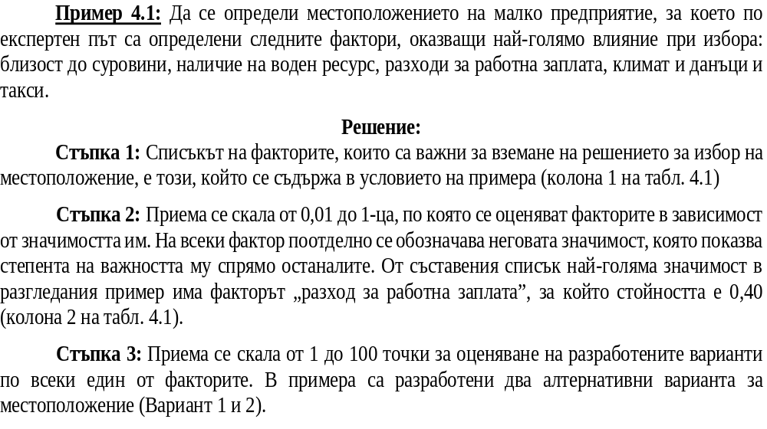
ПРОЕКТ BG051PO001--4.3.04-0042
„Организационна и технологична инфраструктура за учене през
целия живот и развитие на компетенции”
Проектът се осъществява с финансовата подкрепа на
Оперативна програма „Развитие на човешките ресурси”,
съфинансирана от Европейския социален фонд на Европейския съюз
Инвестира във вашето бъдеще!

Slide 38
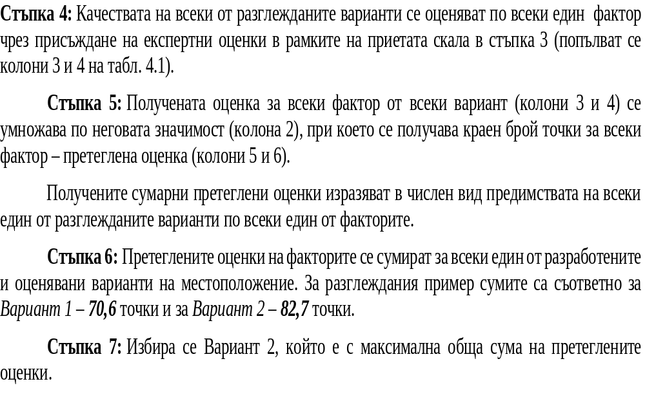
ПРОЕКТ BG051PO001--4.3.04-0042
„Организационна и технологична инфраструктура за учене през
целия живот и развитие на компетенции”
Проектът се осъществява с финансовата подкрепа на
Оперативна програма „Развитие на човешките ресурси”,
съфинансирана от Европейския социален фонд на Европейския съюз
Инвестира във вашето бъдеще!

Slide 39
ФАКТОРИ | ЗНАЧИМОСТ НА ФАКТОРИТЕ | ОЦЕНКА НА ФАКТОРИТЕ |  | ПРЕТЕГЛЕНА ОЦЕНКА
 |  | ВАРИАНТ 1 | ВАРИАНТ 2 | ВАРИАНТ 1 | ВАРИАНТ 2
1 | 2 | 3 | 4 | 5 | 6
Близост до суровини | 0,10 | 100 | 60 | 10,0 | 6,0
Воден ресурс | 0,05 | 80 | 80 | 4,0 | 4,0
Разходи за работна заплата | 0,40 | 70 | 90 | 28,0 | 36,0
Транспортни разходи | 0.10 | 86 | 92 | 8,6 | 9,2
Климат | 0,20 | 40 | 70 | 8,0 | 14,0
Данъци и такси | 0,15 | 80 | 90 | 12,0 | 13,5
ОБЩО: | 1,00 |  |  | 70,6 | 82,7

Slide 40
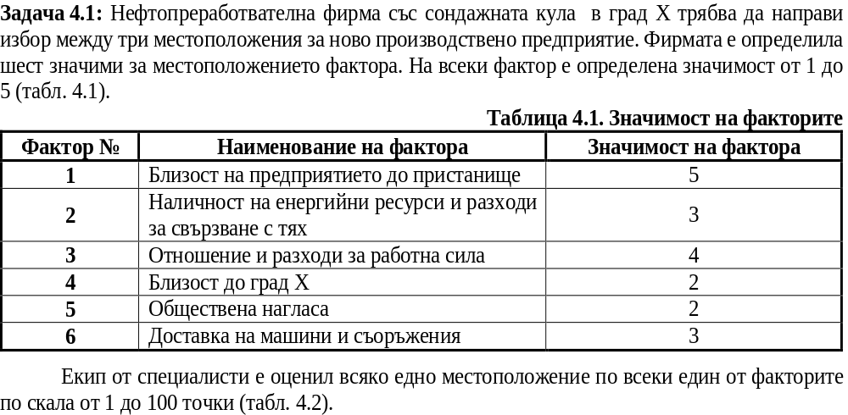
ПРОЕКТ BG051PO001--4.3.04-0042
„Организационна и технологична инфраструктура за учене през
целия живот и развитие на компетенции”
Проектът се осъществява с финансовата подкрепа на
Оперативна програма „Развитие на човешките ресурси”,
съфинансирана от Европейския социален фонд на Европейския съюз
Инвестира във вашето бъдеще!

Slide 41
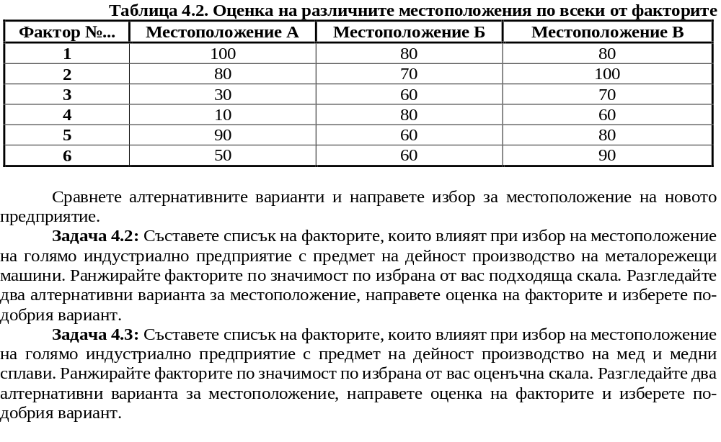
ПРОЕКТ BG051PO001--4.3.04-0042
„Организационна и технологична инфраструктура за учене през
целия живот и развитие на компетенции”
Проектът се осъществява с финансовата подкрепа на
Оперативна програма „Развитие на човешките ресурси”,
съфинансирана от Европейския социален фонд на Европейския съюз
Инвестира във вашето бъдеще!

